Slide 1
No Budget Science Hack
O que é isso?

Slide 2
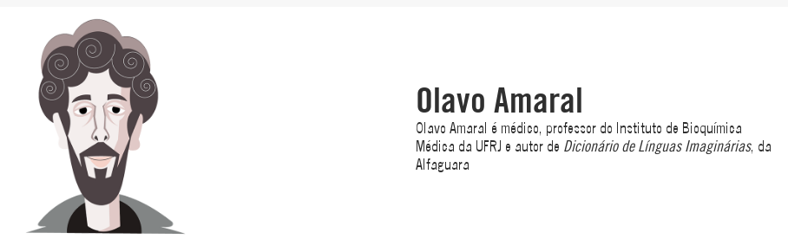
NBSH
Grupo da UFRJ
Olavo Amaral
Cerveja e pizza

Slide 3
NBSH
Iniciativa brasileira de reprodutibilidade
https://www.reprodutibilidade.bio.br/quem-somos

Slide 4
NBSH
Seleção – Currículo, skills e ideias
20 pessoas
4 grupos – uma ideia na cabeça e um computador na mão

Slide 5
NBSH
Ciência aberta
Participação feminina
Fuga de cérebros
Divulgação científica

Slide 6
NBSH
Palestras
Tutoriais

Slide 7
NBSH
Metaciência: como e porque? Olavo Amaral
Mais dados do que conseguimos analisar
(Prof. Libardi)
Dados são urânio e não ouro
Problemas de reprodutibilidade
Por onde começar? - Olhar para o q você mesmo faz
Ideia: Revisão sistemática (reúso, índices vegetativos, doses...)

Slide 8
NBSH
Mapeamento mental para análise Natália Mota - UFRN
Pouco dinheiro - MP3
Teoria de grafos e classificador bayseano
Banco de dados!!

Slide 9
NBSH
Metanálise: aplicações práticas Giovanni Salum - UFRGS
Método de análise de uma revisão sistemática
Alto impacto!! e previne duplicatas desnecessárias
Como pensar questão de pesquisa: Ler muito, falar com pessoas próximas, abordar pessoas em congressos, mandar msg após ter feito lição de casa, aprenda com o orientador
Ideia: meta-análise de doses (efluentes, fósforo)

Slide 10
NBSH
O que já fiz na meta-ciência e como você pode fazer o mesmo? Renan - UFRJ
Respostas mais positivas tem maior facilidade de publicação? - Não
Importante capacidade de articular pessoas
Ideia: artigos agrícolas publicam mais resultados positivos?

Slide 11
NBSH
Recuperação, representação e análise de dados acadêmicos Jesus Mena – UFABC
ScriptLattes
Grafos de colaboração
Ideias: Colaboração na Eng. de Biossistemas
Seleção de especialistas para formação de rede

Slide 12
NBSH
Coleta e Análise de dados na vida real Ida Schwartz - UFRGS
Woman in science
Gravidez x produtividade
Importante ter uma linha principal – sem muita necessidade de financiamento
Inspiração é importante

Slide 13
NBSH
Tutoriais:
Python
R
ScriptLattes
Machine Learning
GitHub

Slide 14
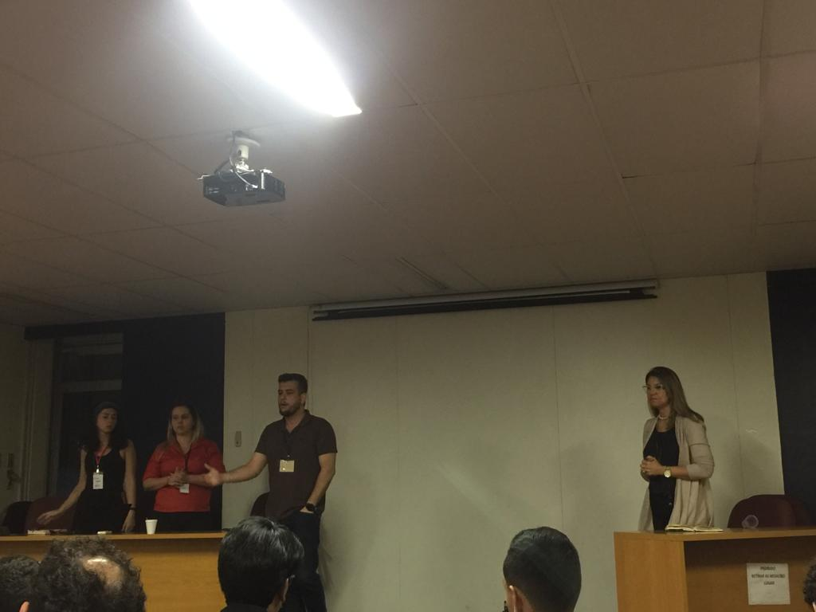
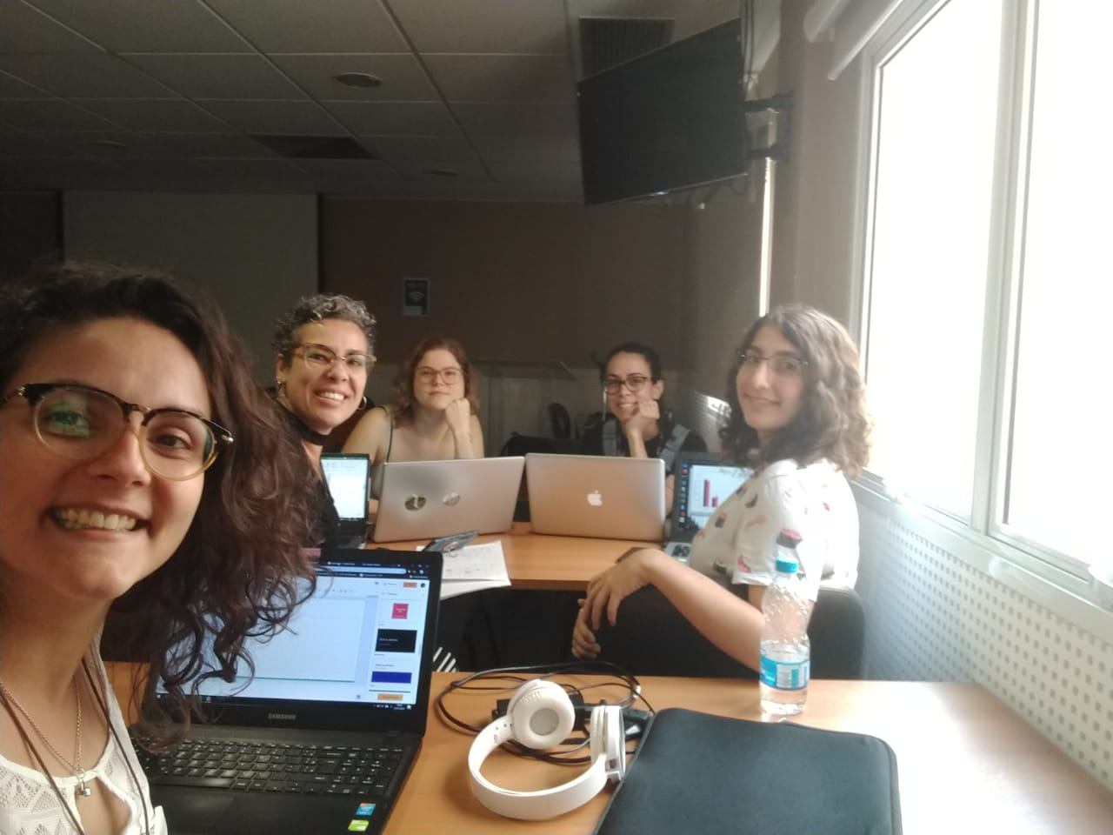
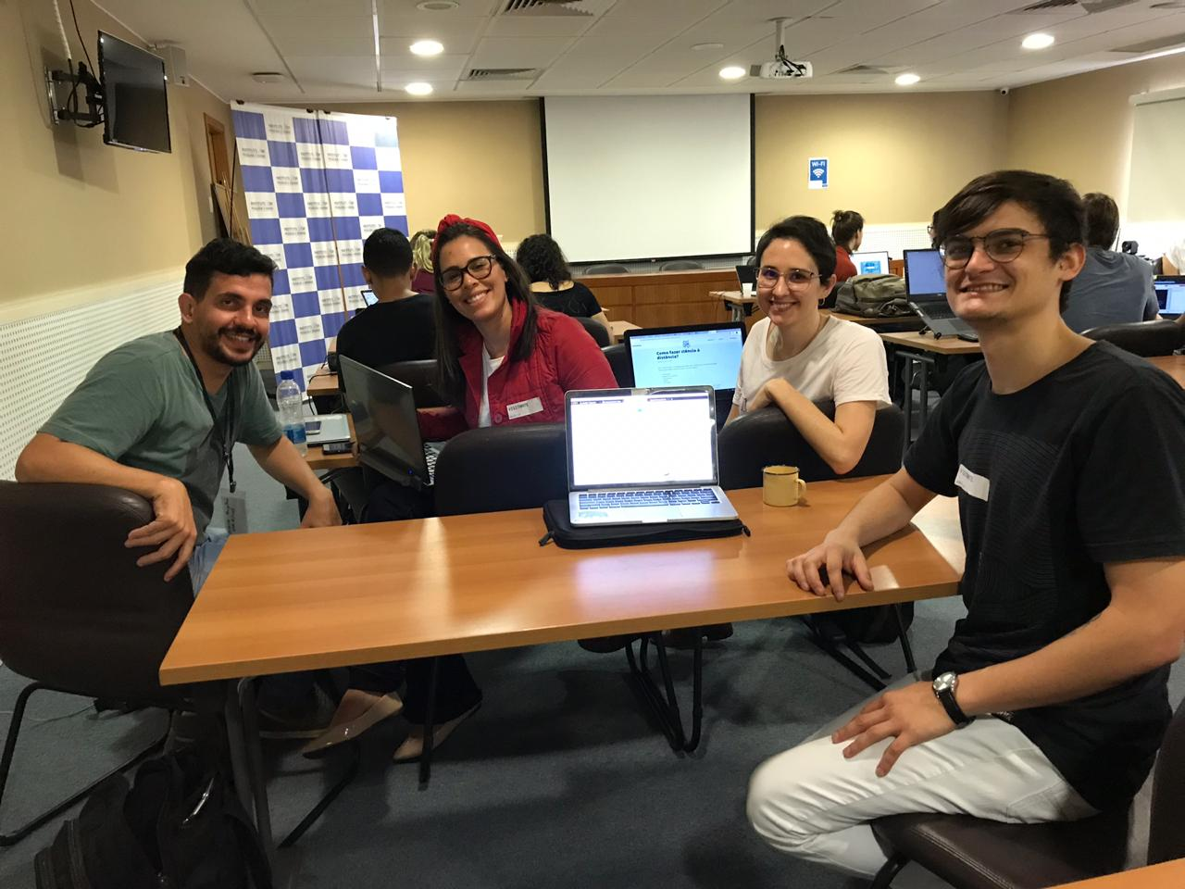
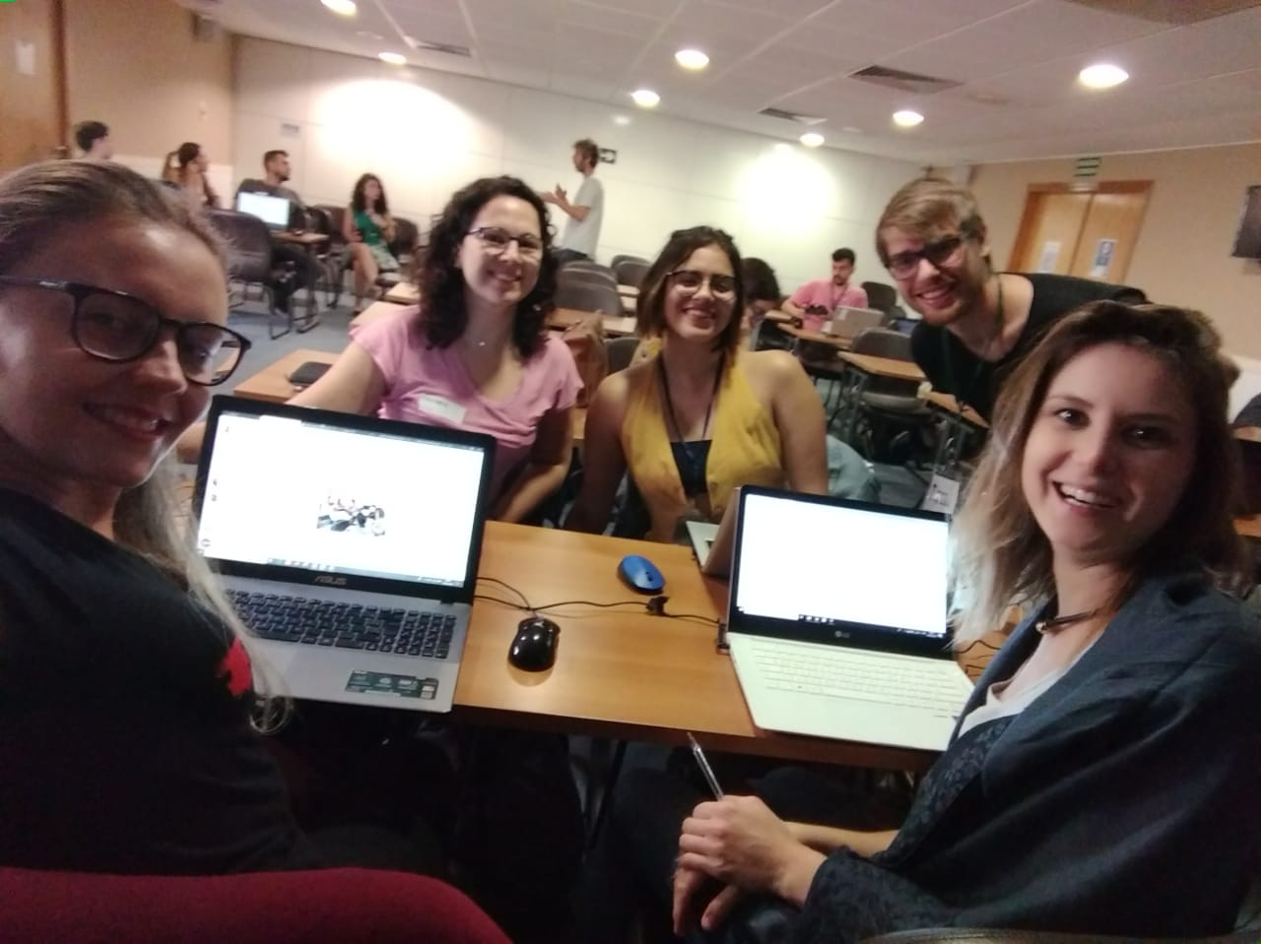
NBSH

Slide 15
NBSH
Próxima edição 2020
SP
Organização

Slide 16

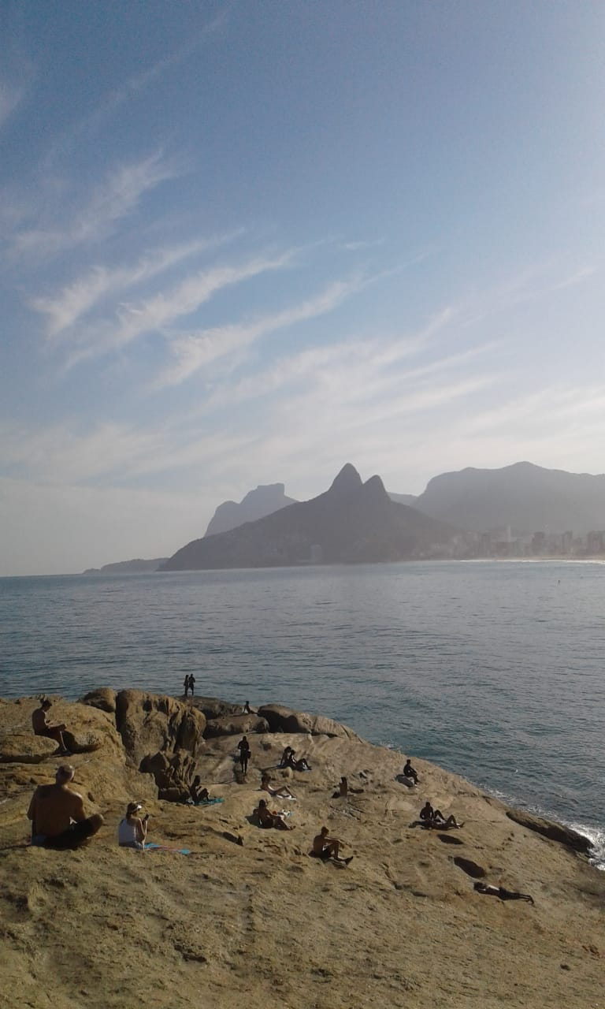
NBSH

Slide 17
This work is licensed under a Creative Commons Attribution-ShareAlike 3.0 Unported License. It makes use of the works of Mateus Machado Luna.

